Slide 1


Методология исследования
Цель и задачи исследования – уточнить концепцию прикладного антропоморфизма в робототехнике, а именно:
рассмотреть базовые принципы восприятия роботов потенциальными пользователями
установить условия активации антропоморфных проекций, наделения роботов человеческими свойствами и характеристиками
изучить формирование готовности (или неготовности) пользователей взаимодействовать с роботами в связи с антропоморфизмом
провести сравнение разных групп пользователей
Метод исследования: фокус-группа с использованием стимульных материалов - видеороликов.
Проведено 3 фокус-группы в мае 2021 г. в ПНИПУ
Участники исследования:
«гуманитарии»: студенты-бакалавры направления «ГМУ», с небольшим опытом знакомства с робототехникой, большинство – девушки
«технари»: аспиранты технического профиля, не относящегося к IT-сфере, с достаточным опытом знакомства с робототехникой, большинство – юноши
* Представлены начальные этапы исследования, проводимого в рамках гранта регионального конкурса РФФИ и Пермского края № 20-411-590002

Slide 2
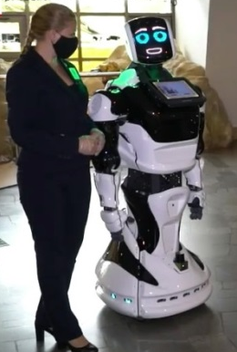
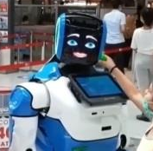
Восприятие роботов потенциальными пользователями
Антропоморфные роботы типа Промобот V4
Способствует «одушевлению»:
подвижное изображение лица на дисплее, выражение эмоций (!)
способность разговаривать и двигаться; плавные и уместные движения
элементы взаимодействия с человеком (наличие реакции)
корпус, напоминающий строение человека (голова, плечи, туловище)
Препятствует «одушевлению»:
монотонный стандартизированный голос
запрограммированность поведения и речи, «отсутствие своего мнения»
Общий образ: Достаточно цельный образ (разные характеристики соответствуют друг другу), большинством воспринимается как игрушка – вызывает интерес, желание проверить возможности и реакцию; элемент развлечения (обмен эмоциями)
«полезная игрушка», «дружелюбное информационное табло», «милый»

Slide 3
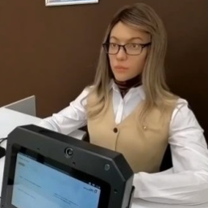
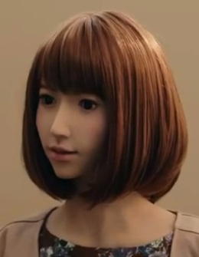
Восприятие роботов потенциальными пользователями
Высокоантропоморфные роботы (андроиды) Робо-Си и Эрика
Способствует «одушевлению»:
внешний вид (лицо, волосы, одежда)
плавные движения
Препятствует «одушевлению»:
«стеклянный взгляд» (!)
неестественная речь (!)
неестественная мимика
статичность, недостаток микродвижений
Общий образ: Отсутствие цельного образа, несоответствие характеристик робота друг другу и ожиданиям пользователей, что вызывает отторжение. Роботы-андроиды по своей внешности сразу воспринимаются как люди и у пользователей возникают повышенные ожидания относительно возможностей и поведения роботов-андроидов.
Принцип асимметрии: участники ФГ больше внимания уделяли поведенческим характеристикам роботов, а не внешности
Принцип согласованности: необходимость синхронизации внешности и поведения робота, в т.ч. его речи
«Можно издалека перепутать с человеком, а потом станет страшно, неприятно…»
«Технологический уровень не соответствует визуальному образу»
Notes:
Примечание: при оценке андроидов лучше оценивается робот-андроид Эрика: более «естественные» микродвижения, не видно зрачков, азиатская внешность (отличия от «привычного» человека европейской внешности менее заметны), более свободный разговор, хотя пользователи не могли оценить качество речи на японском языке. С ней большинство участников ФГ хотели бы пообщаться.

Slide 4
Сравнение разных групп пользователей: «гуманитариев» и «технарей»
Как среди «технарей», так и среди «гуманитариев» представлены разные типы отношения к антропоморфности роботов в диапазоне:
При оценке роботов обе группы пользователей обращают внимание на одни и те же характеристики и негативно оценивают роботов, поведенческие характеристики которых не совпадают с внешностью.
«Технари» более положительно, чем «гуманитарии», реагируют на робота типа Промобот V4 (называют его «дружелюбным», «милым»), видят возможности расширения его коммуникативных функций (использование дисплея), поддерживают внедрение НЕвысокоантропоморфных роботов, которые ассоциируются с уже знакомыми роботами – персонажами массовой культуры (мультфильмов, кино).
Среди «гуманитариев» встречаются более разнообразные оценки антропоморфных роботов. Роботы менее знакомы «гуманитариям», чем «технарям», поэтому чаще вызывают удивление или непонимание.
Не нужна схожесть робота с человеком (во внешности и выражении эмоций), главное – эффективное выполнение функций
антропоморфность роботов
Предпочтение роботов, максимально похожих на человека («комфортнее» общаться)
Notes:
Среди «гуманитариев» в единичном случае отношение к роботам определялось оценкой их безопасности (выражалось негативное отношение к роботу типа Промобот V4 из-за непривычности его внешнего вида, непредсказуемости и потенциальной опасности поведения, в отличие от андроидов, которые «сидят, руками не размахивают»). В другом случае проявлялась неготовность видеть в роботах человеческие качества (выражение эмоций), т.к. привыкли, что «машина – это машина».

